Slide 1
Учреждение образования
«Гомельский государственный университет
имени Франциска Скорины»
Кафедра геологии и географии
ФОТОКАТАЛОГ ПО ДИСЦИПЛИНЕ «ПАЛЕОНТОЛОГИЯ»
ЧАСТЬ V
ТИП MOLLUSCA
КЛАСС CEPHALOPODA

Slide 2
Тип Mollusca
Класс Cephalopoda
Подкласс Ammonoidea
p. Perisphinctes
J₃
p. Virgatites
J₃

Slide 3
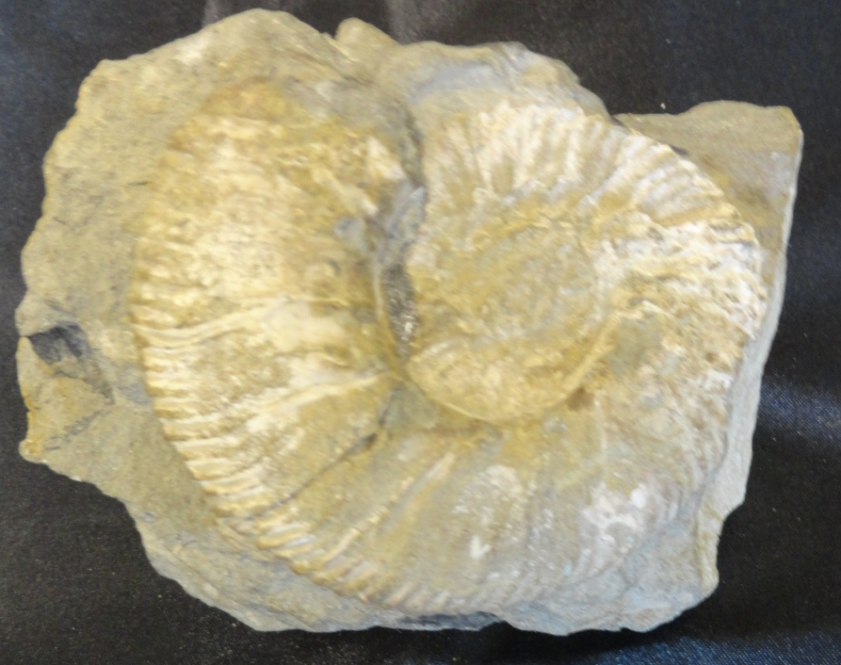
Тип Mollusca
Класс Cephalopoda
Подкласс Ammonoidea
p. Parahoplites
K₁

Slide 4
Тип Mollusca
Класс Cephalopoda
Подкласс Ammonoidea
p. Parkinsonia
J₂

Slide 5
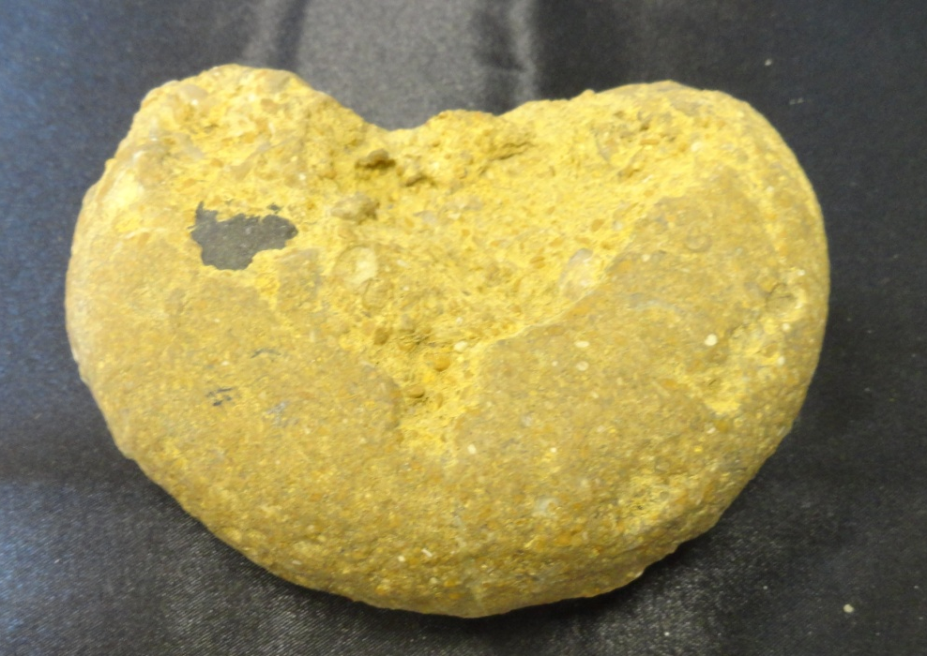
Тип Mollusca
Класс Cephalopoda
Подкласс Ammonoidea
p. Neocomites
J₃
p. Artinskia
C₃ – P₁

Slide 6
Тип Mollusca
Класс Cephalopoda
Подкласс Ammonoidea
p. Simbirskites
K₁
p. Sporadoceras
D₃

Slide 7
Тип Mollusca
Класс Cephalopoda
Подкласс Ammonoidea
p.Tirolites
T₁

Slide 8
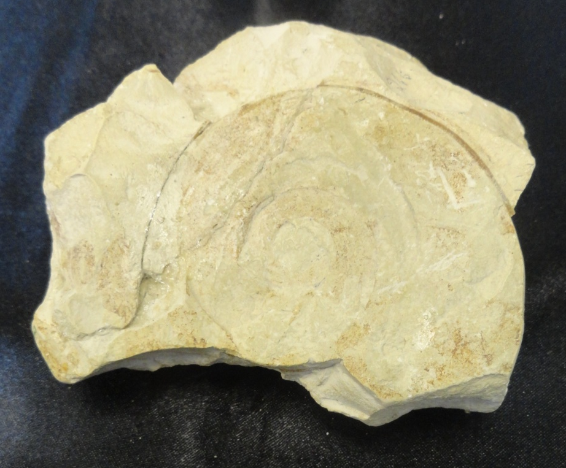
Тип Mollusca
Класс Cephalopoda
Подкласс Ammonoidea
p.Riasanites
K₁
p.Ludwigia
J₂

Slide 9
Тип Mollusca
Класс Cephalopoda
Подкласс Ammonoidea
p.Deshayesites
K₁
p.Paraceltites
K₁

Slide 10
Тип Mollusca
Класс Cephalopoda
Подкласс Ammonoidea
p. Juvavites
T₃

